Slide 1

E T Y K A
A E T Y K A P R A W N I C Z A

Slide 2
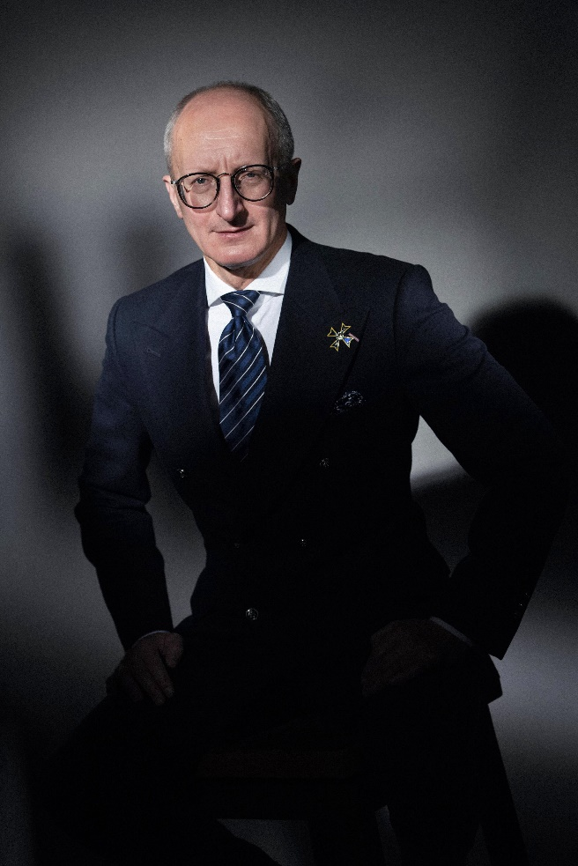

Prelegent
Adw. Jarosław T. Dawid - założyciel i partner zarządzający Kancelarii Dawid & Partners Adwokaci i Radcowie Prawni sp.k. (siedziby: Warszawa i Częstochowa).
Od 1995 w sądownictwie dyscyplinarnym jako Sędzia, od 2004 jako Wiceprezes, a od 2007 jako Prezes Sądu Izbowego.
Delegat Izby na Krajowe Zjazdy Adwokatury w 2009, 2010, 2016 i 2021.
Od 2002 prowadzi zajęcia dla aplikantów Izby. Od 2003 członek komisji egzaminacyjnych.
Członek Zespołu NRA ds. zmian Zbioru Zasad Etyki Adwokackiej
(od 2021), Komisji NRA ds. informatyzacji postępowań dyscyplinarnych (od 2022) oraz Zespołu WSD ds. kosztów postępowań dyscyplinarnych Adwokatury (od 2023).
Sternik motorowodny, płetwonurek, ratownik wodny WOPR.

Slide 3
Spis treści prezentacji:
Etyka a prawo
Prawo może być niezgodne z etyką
Walka z nieetycznym prawem
Nieoczywiste przykłady stosowania etyki w odniesieniu do prawa i ich autorzy
Literatura dotycząca etyki prawniczej oraz Zbioru Zasad Etyki Adwokackiej i Godności Zawodu oraz jej autorzy
Zadanie z zakresu zasad wykonywania zawodu lub zasad etyki
Sądownictwo dyscyplinarne
Kazusy

Slide 4
ETYKA A PRAWO
PRAWO
ETYKA

Slide 5
PRAWO MOŻE BYĆ NIEZGODNE Z ETYKĄ

Slide 6
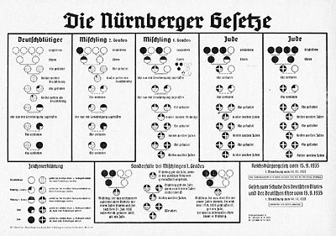
Źródło: https://pl.wikipedia.org/wiki/Mischling#/media/File:Nurembergracechart.jpg;
http://images.huffingtonpost.com/2015-10-29-1446123444-3868467-apartheidsign.jpg

Slide 7
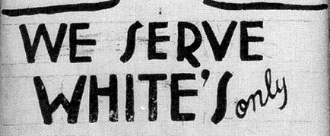
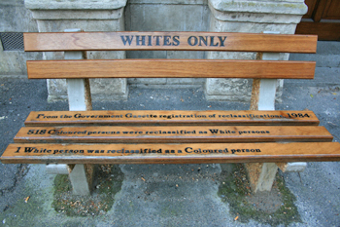
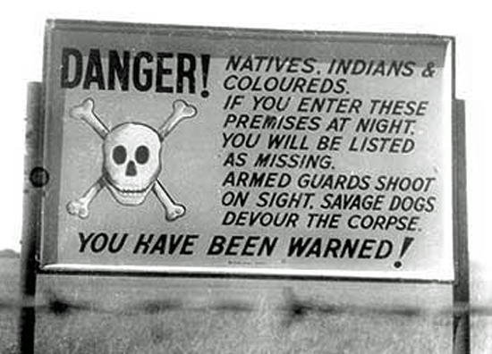
Źródło: http://1.bp.blogspot.com/_LuKeWeOcvbE/TPeoU3yIIbI/AAAAAAAACpY/HPgy-zKkDjU/s1600/whites-only.gif; http://easywebsite.net/images/SouthAfrica65-CapeTown-CBD-HighCourtBenches.jpg; https://s3ak.buzzfed.com/static/enhanced/web03/2011/7/29/12/enhanced-buzz-13940-1311956709-4.jpg

Slide 8
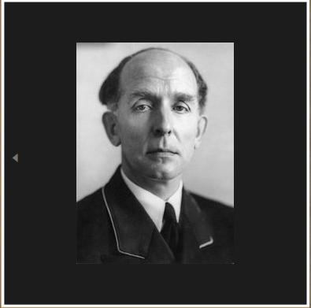
Roland Freisler
(1893 - 1945)
Mianowany przewodniczącym Trybunału Ludowego w 1942 r. Przewodniczył w ponad 1200 procesach przeciwników politycznych, które niemal wyłącznie kończyły się wyrokami śmierci, stąd nazywano go "wieszającym sędzią". Rozprawy prowadzone pod przewodnictwem Freislera, charakteryzowały się grubiaństwem i brutalnością. Elementarne zasady sprawiedliwego procesu sądowego (prawo do obrony, domniemanie niewinności) były fikcją.

Slide 9
WALKA Z NIEETYCZNYM PRAWEM

Slide 10
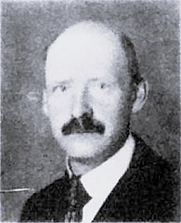
Gustav Radbruch
(1878 – 1949)
Minister Sprawiedliwości Rzeszy w drugim gabinecie kanclerza Josepha Wirtha i dwu gabinetach Gustava Stresemanna. Przedstawiciel neokantowskiej szkoły badeńskiej. Przeszedł do historii przede wszystkim dzięki „formule Radbrucha” (lex iniustissima non est lex - prawo krańcowo niesprawiedliwe nie jest prawem), zgodnie z którą przepisy prawa pozytywnego, stanowionego (lex), które są „rażąco, w najwyższym stopniu sprzeczne” z prawem naturalnym (ius), mogą i powinny być w procesie stosowania prawa traktowane tak, jakby w ogóle nie obowiązywały.

Slide 11
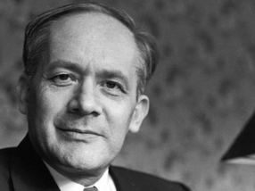
Rafał Lemkin
(1900-1959)
Lemkin przeszedł do historii jako człowiek, który wprowadził do prawa międzynarodowego pojęcie „ludobójstwa”.
Polski prawnik żydowskiego pochodzenia, niestrudzony obrońca ludzkiej godności
i prawa do życia.
Źródło: http://oswiecimskie24.pl/!data/newsy/news_12859.jpg; http://natemat.pl/123069,amerykanie-nakrecili-film-o-masowych-zbrodniach-to-hold-dla-polskiego-zyda-ktory-zdefiniowal-ludobojstwo

Slide 12
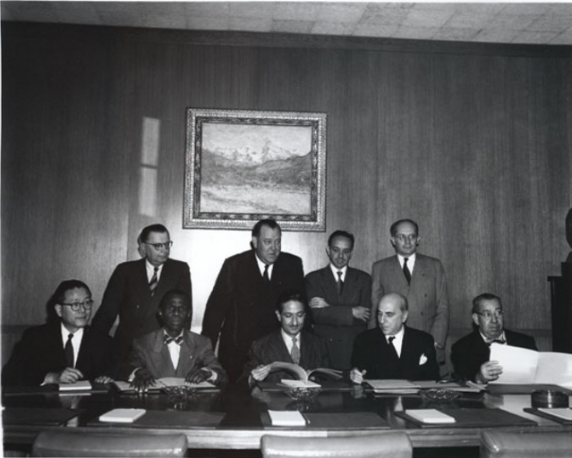
Podpisanie Konwencji ONZ w sprawie Zapobiegania i Karania Zbrodni Ludobójstwa 1948 r. (Rafał Lemkin stoi pierwszy z prawej).
Źródło: https://pl.wikipedia.org/wiki/Rafał_Lemkin

Slide 13
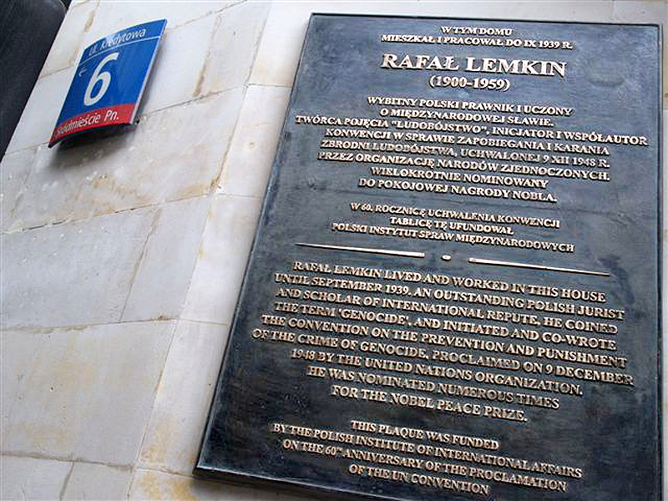
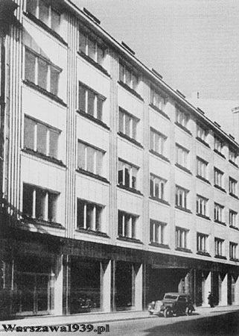
Warszawa, ul. Kredytowa 6 (1939 r.) i tablica na jej elewacji odsłonięta w 2008 r.
Źródło: http://warszawa.fotopolska.eu/442431,foto.html; https://pl.wikipedia.org/wiki/Rafał_Lemkin

Slide 14

Rafał Lemkin - bohater filmu „Watchers of the Sky”
https://www.youtube.com/watch?v=1e0HFCKcVhc
Źródło: http://resizing.flixster.com/QGCjuAM80-GH7yMYvL2NlSxzldE=/800x1164/dkpu1ddg7pbsk.cloudfront.net/movie/11/18/07/11180702_ori.jpg

Slide 15
NIEOCZYWISTE PRZYKŁADY STOSOWANIA ETYKI
W ODNIESIENIU DO PRAWA
I ICH AUTORZY

Slide 16

Władysław Biegański
Myśli i aforyzmy o etyce lekarskiej.

Slide 17
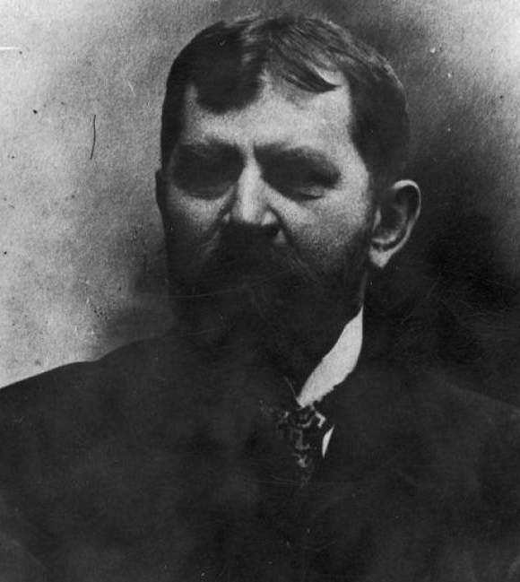
Władysław Biegański
(1857 - 1917)
Lekarz, filozof i społecznik. Zajmował się niemal wszystkimi dziedzinami medycyny, w tym także filozofią medycyny (należał do polskiej szkoły filozofii medycyny).
„Nie będzie dobrym lekarzem, kto nie jest dobrym człowiekiem […], kogo nie wzrusza niedola ludzka, kto nie ma miękkości i słodyczy w obejściu, kto nie ma dość siły woli, aby zawsze i wszędzie panować nad sobą…”.

Slide 18

Władysław Boziewicz
(1886-1946)
Polski kodeks honorowy.
Z wykształcenia prawnik, kapitan Wojska Polskiego (służył m.in. w Katowicach, Mysłowicach i Krakowie).
Autor Polskiego Kodeksu Honorowego (1919 rok).

Slide 19

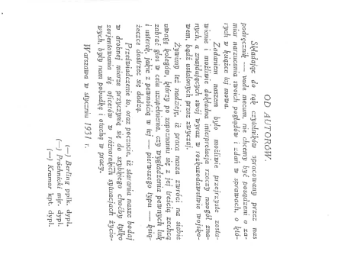

Slide 20
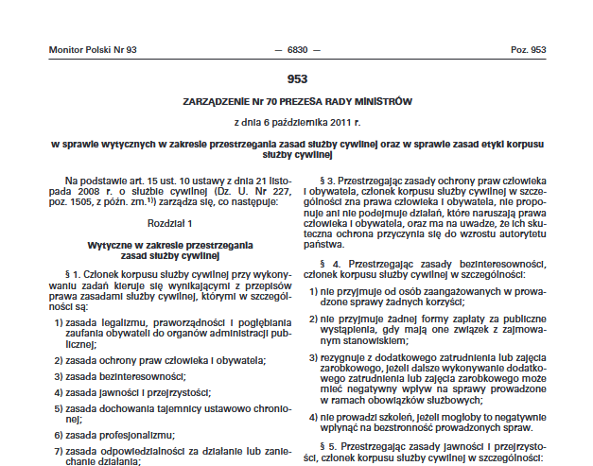
Zarządzenie Nr 70 Prezesa Rady Ministrów w sprawie wytycznych w zakresie przestrzegania zasad służby cywilnej oraz w sprawie zasad etyki korpusu służby cywilnej
z dnia 6 października 2011 r. (M.P. Nr 93, poz. 953)

Slide 21
LITERATURA DOTYCZĄCA ETYKI PRAWNICZEJ ORAZ ZBIORU ZASAD ETYKI ADWOKACKIEJ
I GODNOŚCI ZAWODU ORAZ JEJ AUTORZY

Slide 22

Fernand Payen
(1872 - 1946)
O powołaniu adwokatury i sztuce obrończej.
Wybitny adwokat i były dziekan Paryskiej Rady Adwokackiej.
Autor napisał książkę z myślą o społeczeństwu francuskim, które w jego opinii było niedostatecznie poinformowane o istocie zawodu adwokackiego.

Slide 23
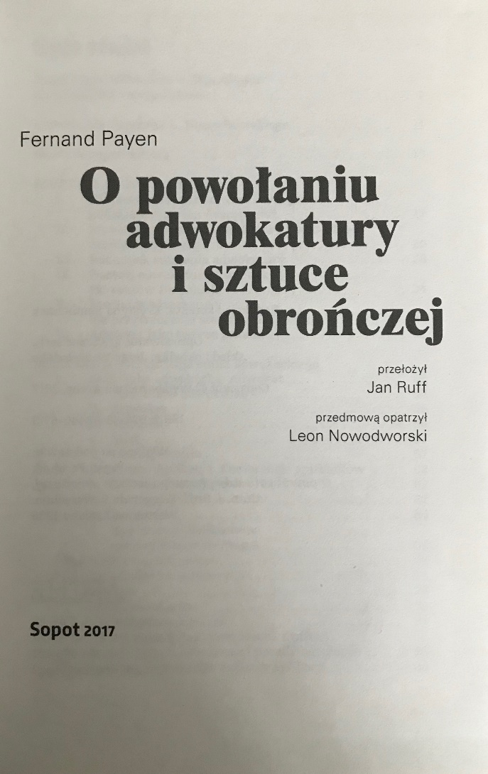
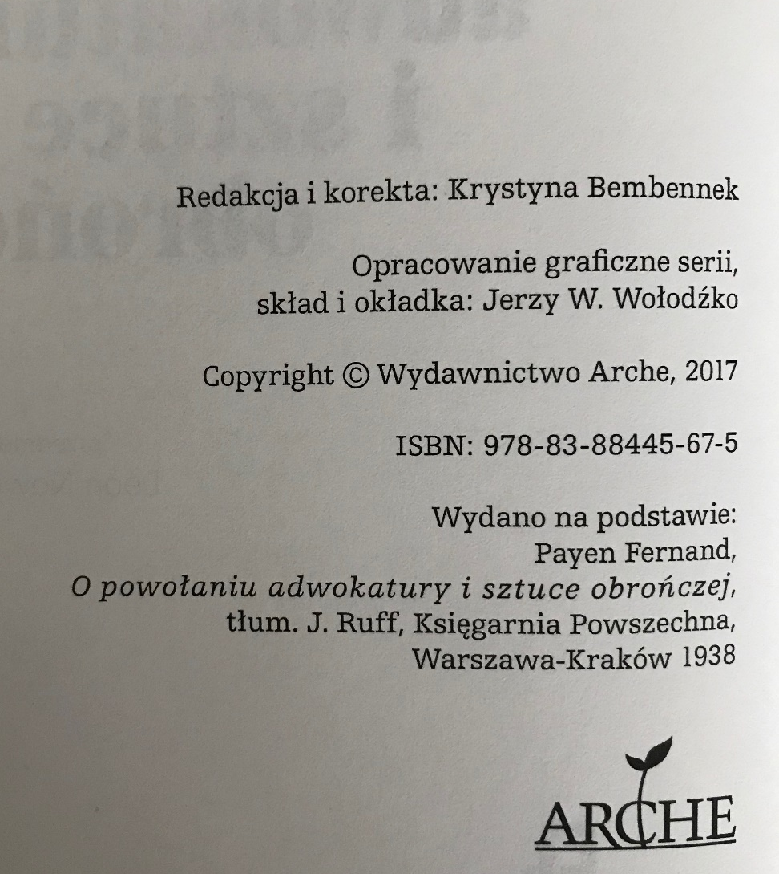

Slide 24
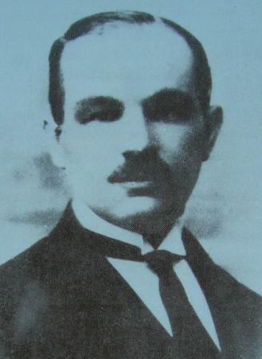
Leon Nowodworski
(1889 - 1941)
Adwokat oraz radca prawny banków, działacz społeczny związany z Narodową Demokracją, dziekan warszawskiej Okręgowej Rady Adwokackiej, komisarz cywilny przy Dowództwie Głównym Służby Zwycięstwu Polski, członek głównej Rady Politycznej. Redaktor naczelny „Palestry” w latach 1937 i 1938 - 1939.

Slide 25
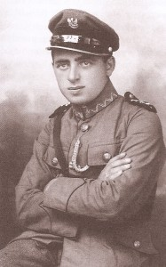
Jan Ruff
(1895 - 1941)
Adwokat, ukończył studia na Wydziale Prawa Uniwersytetu Warszawskiego. Po wybuchu pierwszej wojny światowej wstąpił do Legionów, gdzie ukończył kurs podoficerski. W latach 1919-1920 był uczestnikiem wojny z Ukraińcami
i bolszewikami. Zginął śmiercią męczeńską
w Auschwitz w 1941 roku.

Slide 26

Zdzisław Krzemiński
Etyka adwokacka, teksty, orzecznictwo, komentarz.

Slide 27
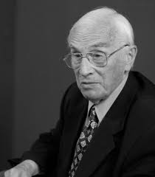
Zdzisław Krzemiński
(1918 - 2009)
Adwokat, autor licznych książek z zakresu procedury cywilnej, prawa rodzinnego, ustroju adwokatury oraz historii adwokatury. Z zakresu tej tematyki opublikował w prasie prawniczej kilkaset artykułów.

Slide 28

Jerzy Naumann
Zbiór zasad etyki adwokackiej i godności zawodu. Komentarz.

Slide 29
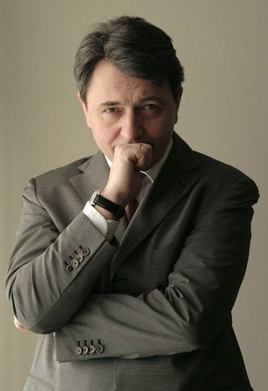
Jerzy Naumann
(1956)
Absolwent Wydziału Prawa Uniwersytetu Warszawskiego w 1979 roku. Działacz samorządu adwokackiego, 2001-2004 rzecznik dyscyplinarny NRA, 2007-2010 Prezes Wyższego Sądu Dyscyplinarnego Adwokatury, od 2017 roku sędzia SD Izby Warszawskiej, komentator
i publicysta prawny.

Slide 30
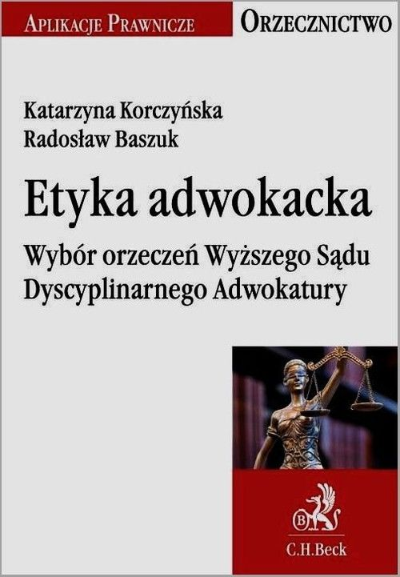
Katarzyna Korczyńska
Radosław Baszuk
Etyka adwokacka.
Wybór orzeczeń Wyższego Sądu Dyscyplinarnego Adwokatury.

Slide 31

Wojciech Bergier
Jakub Jacyna
Etyka zawodu adwokata. Regulamin wykonywania zawodu adwokata. Komentarz praktyczny, orzecznictwo, wzory i kazusy.

Slide 32

Wojciech Marchwicki
Marek Niedużak
Odpowiedzialność dyscyplinarna, etyka zawodowa adwokatów i radców pranych. Orzecznictwo.

Slide 33

Wiesław Kozielewicz
Odpowiedzialność dyscyplinarna sędziów, prokuratorów, adwokatów, radców prawnych
i notariuszy.

Slide 34
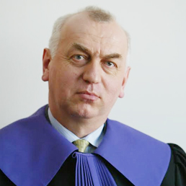
Wiesław Kozielewicz
(1955)
Polski prawnik, sędzia Sądu Najwyższego. W 1999 roku został sędzią SN jako jeden
z najmłodszych sędziów w historii. Od 2014 roku Zastępca Przewodniczącego PKW. Autor kilkudziesięciu publikacji z zakresu prawa karnego, dyscyplinarnego oraz historyczno-prawnych.

Slide 35
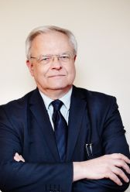
Stanisław Zabłocki
(1950)
Warszawski adwokat, wybitny obrońca w sprawach karnych. Sędzia Sądu Najwyższego w latach 1991–2020, Prezes Sądu Najwyższego kierujący pracami Izby Karnej (2016–2020), członek Komisji Kodyfikacyjnej Prawa Karnego trzech kadencji, członek Państwowej Komisji Wyborczej (1991–2014), w latach 2017–2020 czynnie zaangażowany w obronę fundamentów praworządności, autor kilkunastu książek oraz ponad 250 artykułów, glos, przeglądów orzecznictwa, recenzji z zakresu materialnego prawa karnego i postępowania karnego oraz prawa wyborczego.

Slide 36
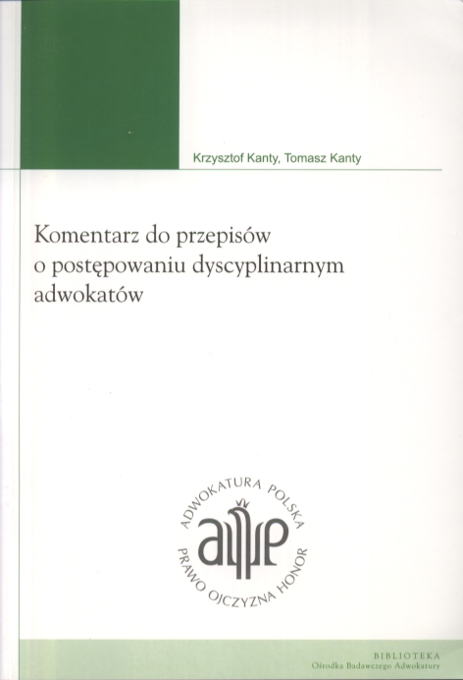
Krzysztof Kanty
Tomasz Kanty
Komentarz do przepisów o postępowaniu dyscyplinarnym adwokatów.

Slide 37

Roman Tokarczyk
Przykazania etyki prawniczej. Księga myśli, norm i rycin.

Slide 38
ZADANIE Z ZAKRESU ZASAD WYKONYWANIA ZAWODU
LUB ZASAD ETYKI

Slide 39
Ź R Ó D Ł A P R A W A
Ustawa z dnia 26 maja 1982 r. - Prawo o adwokaturze
(t.j. Dz. U. z 2022 r. poz. 1184 z późn. zm.).
Zbiór Zasad Etyki Adwokackiej i Godności Zawodu (Kodeks Etyki
Adwokackiej) – załącznik do uchwały nr 403/2023 Prezydium NRA z dnia
7 grudnia 2023 r. w sprawie ogłoszenia jednolitego tekstu Zbioru Zasad
Etyki Adwokackiej i Godności Zawodu (Kodeksu Etyki Adwokackiej)
Uchwała nr 140/2023 NRA z dnia 1 grudnia 2023 roku - Regulamin
wykonywania zawodu adwokata
Pomocniczo:
Kodeks Postępowania Prawników Europejskich – załącznik do uchwały
nr 20/2014 NRA z dnia 22 listopada 2014 r.

Slide 40
Opis stanu faktycznego zadania
Do Kancelarii Adwokackiej prowadzonej przez adwokata Zbigniewa Białego zgłosiła się Karolina Nowak prosząc o pomoc w sprawie o zadośćuczynienie i odszkodowanie z tytułu doznanego uszczerbku na zdrowiu przeciwko Adamowi Bury, którą zamierzała wytoczyć.
Karolina Nowak o działalności zawodowej adwokata Zbigniewa Białego dowiedziała się
z ulotek reklamowych. Leżały one na wspólnym dla wszystkich lokali korytarzu wśród reklam farb do włosów i innych usług typu beauty oraz kart tarota. Kancelaria znajdowała się bowiem
w tym samym lokalu co gabinet kosmetyczny, fryzjer i chiromantka, na końcu korytarza – poczekalni, wspólnego dla wszystkich tych działalności. Wejście do gabinetu było oznaczone napisem „Kancelaria”.
Z treści ulotki wynikało, iż adwokat jest najlepszym prawnikiem w mieście i gwarantuje sukces
w każdej sprawie. Karolina Nowak zapoznała się również ze stroną internetową adwokata Zbigniewa Białego oraz jego profilem na Facebooku. Powtarzały one treści znane jej już z ulotki.

Slide 41
Poza tym na profilu adwokata na portalu społecznościowym opublikowane były m.in. jego zdjęcia z wakacji, z imprez suto zakrapianych alkoholem, kiedy bez koszulki, tańczył
na stole z kieliszkiem w jednej ręce. Z kolei w odpowiedziach na wpisy klientów, wielokrotnie wyrażał negatywne opinie o działalności pracy zawodowej innych adwokatów, krytykował
ich pracę, oskarżał wręcz o działania na szkodę klientów.
Wcześniej Karolina Nowak zleciła prowadzenie tej sprawy innemu adwokatowi - Annie Wronie, która sporządziła przedsądowe wezwanie do zapłaty wysłane wraz z odpisem pełnomocnictwa
do Adama Burego. Jednak wobec braku szybkich postępów, zdecydowała się skorzystać z pomocy również drugiego prawnika.
Karolina Nowak na spotkanie zabrała ze sobą wezwanie i inne dokumenty niezbędne
do przygotowania pozwu. W trakcie porady udzieliła adwokatowi Zbigniewowi Białemu pełnomocnictwa do reprezentowania jej w sprawie o zadośćuczynienie i odszkodowanie. Adwokat poinformował klientkę, że niezwłocznie przystąpi do sporządzenia pozwu.

Slide 42
Zapewniał ją, że bez wątpienia szybko uzyska sukces w sprawie. Być może nawet bez przeprowadzania rozprawy – dobrze zna wszystkich sędziów, bo przez kilka lat pracował
w tej instytucji.
Po kilku tygodniach powódka podejmowała próby uzyskania od adwokata informacji na temat stanu sprawy. Wyraźnie unikał kontaktu z nią. Nie odbierał telefonów i nie odpowiadał
na maile. Wreszcie adwokat przesłał Karolinie Nowak skan pozwu wraz z prezentatą biura podawczego sądu. Po jakimś czasie klientka próbowała dowiedzieć się u adwokata na jakim etapie jest jej sprawa. Adwokat w wiadomości e-mail zapewnił, że sprawie został nadany bieg,
a on na bieżąco monitoruje stan akt.
W lutym 2024 r. przesłał Mandantce skan odpisu wyroku sądu. Wobec rozstrzygnięcia satysfakcjonującego powódkę, po sugestii pełnomocnika podjęła decyzję o zaniechaniu wniesienia do Sądu wniosku o sporządzenie pisemnego uzasadnienia orzeczenia. Następnie,
po upływie dwóch tygodni adwokat Zbigniew Biały przesłał klientce skan wyroku wraz
z klauzulą wykonalności.

Slide 43
W tej sytuacji Karolina Nowak przekonana była, że pozew przeciwko Adamowi Bury został wniesiony do sądu, a postępowanie zakończone pomyślnie. W rzeczywistości jednak powództwo w tej sprawie nie zostało wytoczone, o czym klientka dowiedziała się w marcu 2024 r. –
po dostrzeżeniu przez nią błędu w numerze PESEL dłużnika i wykonaniu telefonu
do biura obsługi interesantów sądu z zapytaniem jak można skorygować ten błąd.
Karolina Nowak podejmowała próby uzyskania od adwokata wyjaśnień co do zaistniałej sytuacji – jednakże bezskutecznie.
W takiej sytuacji Karolina Nowak złożyła skargę na adwokata Zbigniewa Białego
do Okręgowej Rady Adwokackiej. Dziekan ORA odpis skargi przesłał do adwokata Zbigniewa Białego wraz z wezwaniem do złożenia wyjaśnień w terminie 7 dni od jej otrzymania. Adwokat Zbigniew Biały, mimo odebrania pisma Dziekana, nie ustosunkował się do skargi.

Slide 44
Warszawa, dnia 6 kwietnia 2024 roku.
OPINIA PRAWNA
Przedmiot opinii
Przedmiotem Opinii jest ocena zachowania adwokata Zbigniewa Białego z punktu widzenia odpowiedzialności dyscyplinarnej za postępowanie sprzeczne z prawem, zasadami etyki, godnością zawodu bądź za naruszenie swych obowiązków zawodowych, z uwzględnieniem interesu publicznego.
Podstawa prawna
Podstawą prawną Opinii są:
Ustawa z dnia 26 maja 1982 r. - Prawo o adwokaturze (t.j. Dz. U. z 2022 r. poz. 1184 z późn. zm.), dalej PrAdw,
a także
Zbiór Zasad Etyki Adwokackiej i Godności Zawodu (Kodeks Etyki Adwokackiej) – załącznik do uchwały
nr 403/2023 Prezydium NRA z dnia 7 grudnia 2023 r. w sprawie ogłoszenia jednolitego tekstu Zbioru Zasad Etyki Adwokackiej i Godności Zawodu (Kodeksu Etyki Adwokackiej), dalej KEA,
Uchwała nr 140/2023 NRA z dnia 1 grudnia 2023 r. - Regulamin wykonywania zawodu adwokata,
a nadto pomocniczo:
Kodeks Postępowania Prawników Europejskich – załącznik do uchwały nr 20/2014 NRA z dnia 22 listopada 2014 r. w sprawie implementacji zasad wynikających z KPPE wobec polskich adwokatów świadczących pomoc prawną za granicą oraz adwokatów zagranicznych w Polsce dalej KPPE.

Slide 45
Podstawa faktyczna
Podstawa faktyczna Opinii wynika z treści zadania egzaminacyjnego.
Powiązanie poszczególnych elementów stanu faktycznego z analizą prawną
W ocenie opiniującego adwokat Zbigniew Biały swoim zachowaniem dopuścił się następujących deliktów dyscyplinarnych:
art. 80 PrAdw w zw. z § 7 ust. 2 Regulaminu wykonywania zawodu adwokata w zw. z § 9 ust. 1 KEA
Fakt, że Kancelaria Adwokacka znajdowała się w lokalu, w którym świadczone były usługi kosmetyczne, fryzjerskie oraz wróżbiarskie, a wejście do gabinetu było oznaczone jedynie napisem „Kancelaria”, może stwarzać wrażenie, że adwokat prowadzi również działalność inną niż zawody, o których mowa
w art. 4 ust. 1 PrAdw [§ 7 ust. 2 Regulaminu], czyli połączył zawód adwokata z wykonywaniem profesji trudnej do pogodzenia z misją zawodu zaufania publicznego albo wręcz - uwłaczającej godności zawodu adwokata (wróżbita) i podważającej zaufanie do adwokatury [§ 9 ust.1 KEA].
art. 80 PrAdw w zw. z § 7 ust. 1 Regulaminu wykonywania zawodu adwokata
Fakt jednego wspólnego korytarza dla klientów wszystkich lokali, budzi obawy
co do możliwości zapewnienia warunków do zachowania tajemnicy adwokackiej przy udzielaniu pomocy prawnej. Lokal kancelarii powinien zapewniać właściwe warunki oczekiwania, a gabinet dyskrecję podczas kontaktu adwokata z klientem. Ilość klientów korzystających z innych usług w tym lokalu (fryzjer, kosmetyczka, wróżka) może być bardzo duża i w tej sytuacji trudno zapewnić komfortowe
i właściwe warunki oczekiwania na spotkanie z adwokatem.

Slide 46
art. 80 PrAdw w zw. z § 23 KEA
Zmiany KEA wprowadzone uchwałą nr 140/2023 NRA z dnia 1.12.2023 r. (tekst jednolity KEA ogłoszony uchwałą nr 403/2023 Prezydium NRA z dnia 7.12.23 r.) precyzyjnie uregulowały zasady korzystania przez adwokatów z informacji handlowej, w tym promowania swojej działalności. Wynikają z nich określone powinności, do których adwokat Zbigniew Biały się nie dostosował:
3.1 art. 80 PrAdw w zw. z § 23 ust. 3 lit. ł) KEA
Adwokat Zbigniew Biały umieścił ulotki promujące jego działalność we wspólnym dla wszystkich lokali korytarzu wśród reklam farb do włosów, usług typu beauty, czy kart wróżbiarki, tj. w nieodpowiednim miejscu.
3.2 art. 80 PrAdw w zw. z § 23 ust. 3 lit. c), e), f), h) KEA
Adwokat Zbigniew Biały naruszył zasady etyki adwokackiej poprzez zamieszczenie na ulotce oraz stronie internetowej Kancelarii Adwokackiej informacji, iż „jest najlepszym prawnikiem w mieście i gwarantuje sukces w każdej sprawie”.
Umieszczenie przez adwokata informacji jakoby był najlepszym adwokatem w mieście zawiera treści ocenne i elementy porównawcze [§ 23 ust. 3 lit. e), h)]. Nadto informacja, jakoby skorzystanie z jego usług stanowiło gwarancję wygranej, jest informacją handlową niewątpliwie naruszającą zasadę lojalności
i koleżeństwa oraz stwarzającą prawdopodobieństwo wywołania oczekiwania co do wyników świadczonej pomocy prawnej [§ 23 ust. 3 lit. c), f)].
Adwokat poprzez zamieszczoną treść kreuje mylne przeświadczenie u klientki o korzyściach wynikających z udzielenia adwokatowi zlecenia i próbuje nakłonić na skorzystanie z jego pomocy.

Slide 47
art. 80 PrAdw w zw. z § 1 ust. 2 oraz §§ 6 i 8 zd. 1 KEA
Adwokat powinien podejmować czynności mające na celu ochronę interesów klienta [§ 6 KEA]. Adwokat Zbigniew Biały zaniechał tych czynności, uchybił obowiązkowi poprzez niezłożenie pozwu o zapłatę. Adwokat powinien wykonywać czynności zawodowe według najlepszej woli i wiedzy, z należytą uczciwością, sumiennością i gorliwością [§ 8 zd. 1 KEA]. Tymczasem adwokat utrzymywał swoją klientkę w błędnym przeświadczeniu, że wniósł pozew, chociaż faktycznie pozew nie został wniesiony. Klientka była przekonana, że zainicjowane nim postępowanie sądowe toczy się. Adwokat przesłał klientce sfalsyfikowane dokumenty: najpierw „skan” pozwu z prezentatą biura podawczego, a później – „skan” wyroku wraz z klauzulą wykonalności, który faktycznie nie został wydany. Dopuścił się przestępstwa,
a zgodnie z art. 80 PrAdw. odpowiada on za postępowanie sprzeczne z prawem. Nadto fakt ten jest
nie do pogodzenia z rzetelnością zawodową oraz zasadami etyki adwokata. Takie zachowanie adwokata podrywa również zaufanie do zawodu [§ 1 ust. 2 KEA].
art. 80 PrAdw w zw. z § 49 i 8 zd. 1 KEA
Niezłożenie przez adwokata pozwu, nie zmienia faktu, iż popełnił on kolejny delikt dyscyplinarny. Zaprzestał bowiem odbierać telefonów od klientki, nie odpowiadał na korespondencję mailową i SMS-ową oraz unikał wszelkiego kontaktu. Ignorował prośby o udzielenie informacji na temat stanu jej zlecenia. Takim zachowaniem nie wywiązał się z obowiązku informowania klienta o sprawie.

Slide 48
art. 80 PrAdw w zw. z § 1 ust. 3 i § 4 KEA
Obowiązkiem adwokata jest m.in. strzec godności zawodu. Tymczasem fotografie opublikowane przez adwokata Zbigniewa Białego na portalu społecznościowym Facebook przedstawiające go podczas imprez suto zakrapianych alkoholem, kiedy bez koszulki, tańczył na stole z kieliszkiem w jednej ręce z całą pewnością naruszają godność zawodu adwokackiego [§ 1 ust. 3 KEA]. Dla oceny zachowania adwokata bez znaczenia pozostaje fakt, iż fotografie przedstawiają go podczas sytuacji życia prywatnego. Adwokat odpowiada bowiem za naruszenie godności zawodu także w życiu prywatnym [§ 4 KEA].
art. 80 PrAdw w zw. z § 31 ust. 1 KEA
Adwokat powinien przestrzegać wobec kolegów zasad uprzejmości, lojalności
i koleżeństwa. Tymczasem, adwokat Zbigniew Biały we wpisach internetowych wypowiadał się negatywnie o działalności innych adwokatów, krytykował ich pracę, oskarżał wręcz o działania
na szkodę klientów. Adwokat nie powinien kwestionować umiejętności, osiągnieć ani pracy innych adwokatów, które mogłyby prowadzić do ich dyskredytacji w jakikolwiek sposób. Rzutuje to bowiem negatywnie na wizerunek całej Adwokatury.

Slide 49
art. 80 PrAdw w zw. z § 34 zd. 1 KEA
Z przedstawionego stanu faktycznego wywieść można również dopuszczenie się przez adw. Zbigniewa Białego deliktu opisanego w § 34 zd. 1 KEA, zgodnie z wymogami którego adwokat przed udzieleniem pomocy prawnej powinien upewnić się, czy klient nie korzysta już z pomocy innego adwokata
w tej sprawie. Jeśli tak, winien poinformować go, iż zgłosił się do niego taki klient i uzyskać jego zgodę na udzielanie przez siebie pomocy. Tymczasem adwokat Zbigniew Biały mając świadomość udzielenia przez klientkę pełnomocnictwa do prowadzenia sprawy innemu adwokatowi (vide - pełnomocnictwo adw. Annie Wronie załączone przy wezwaniu do zapłaty) zaniechał tego obowiązku. Udzielił porady prawnej, a następnie przyjął sprawę do prowadzenia bez wiedzy i zgody adwokata, któremu klientka wcześniej udzieliła pełnomocnictwa. Z kolei stan sprawy nie wskazywał, że zwłoka związana
z koniecznością porozumienia się adwokatów mogłaby spowodować istotny uszczerbek dla interesów klientki [§ 34 zd. 3 KEA].

Slide 50
art. 80 PrAdw w zw. z § 2 KEA
Adwokat Zbigniew Biały sprzecznie z zasadami etyki adwokackiej – powoływał się na swoje znajomości z sędziami sądu właściwego do rozpoznania sprawy. Sugerował, że może się to przełożyć na uzyskanie pozytywnego wyniku w sprawie, w krótkim czasie. W tym przypadku mamy do czynienia z sytuacją niezdefiniowaną – expressis verbis – w KEA, o której to mowa również w punkcie V. Opinii – wnioski.
Klauzula generalna zawarta w § 2 KEA stanowi, iż w przypadkach nieujętych w Zbiorze, adwokat powinien kierować się zasadami ustalonymi w uchwałach władz samorządu adwokackiego,
w orzecznictwie dyscyplinarnym oraz w normach zwyczajowo przyjętych przez środowisko adwokatury.
Delikt dyscyplinarny zatem wynika z artykułu 80 PrAdw. O nieco zbliżonych sytuacjach mówi
§ 18 ust. 2 KEA, a także - dotyczący treści informacji handlowej - § 23 ust. 3 lit. g) KEA. Pierwszy zapis mówi o niedopuszczalności publicznego okazywania przez adwokata zażyłości z osobami zatrudnionymi w sądach. Ten drugi - za niedopuszczalne uważa powoływanie się przez adwokata
na znajomości lub wpływy (w treści informacji handlowej).
art. 80 PrAdw w zw. z § 64 zd. 2 KEA
Adwokat ma obowiązek udzielić władzom adwokatury żądanych wyjaśnień w zakreślonym terminie. Adwokat Zbigniew Biały zaniechał tego obowiązku – mimo wezwania Dziekana ORA do złożenia wyjaśnień, nie udzielił odpowiedzi w wyznaczonym terminie.

Slide 51
Wnioski
Podstawą odpowiedzialności dyscyplinarnej adwokatów i aplikantów adwokackich jest art. 80 PrAdw. Ustanawia on generalną zasadę – że odpowiadają oni za postępowanie sprzeczne z prawem, zasadami etyki lub godnością zawodu bądź za naruszenie obowiązków zawodowych.
Z kolei Zbiór Zasad Etyki Adwokackiej i Godności Zawodu oraz Regulamin wykonywania zawodu adwokata, zawierają otwarty katalog powinności, jakim adwokaci i aplikanci adwokaccy powinni się kierować wykonując obowiązki zawodowe. Ponieważ oba te Zbiory są szerokie, kwalifikację prawną deliktu dyscyplinarnego najczęściej stanowi nie tylko samodzielnie art. 80 PrAdw, ale pozostający z nim w związku także stosowny paragraf KEA lub/i Regulaminu wykonywania zawodu adwokata.
Skoro jednak nie stanowią one zamkniętego zbioru opisującego delikty dyscyplinarne, a KEA zawiera wręcz klauzule generalne (np. §§ 1, 2 czy 4) można zaryzykować stwierdzenie, że po części pełnią one rolę pomocniczą. W postępowaniu dyscyplinarnym nie obowiązuje bowiem zasada nullum crimen sine lege. Postępowanie wszczyna i prowadzi rzecznik dyscyplinarny, gdy poweźmie podejrzenie naruszenia standardów etycznego postępowania w najszerszym rozumieniu, wynikającym z opisanej wyżej generalnej zasady art. 80 PrAdw. Ostateczną treść deliktu dyscyplinarnego określa rzecznik, a później jego zarzut weryfikuje sąd dyscyplinarny.
Część z opisanych w opinii deliktów dyscyplinarnych stanowi również naruszenie powinności unormowanych w KPPE. Odwołanie się do KPPE ma jedynie na celu pokazanie, że normy etyczne obowiązujące prawników są w dużym zakresie uniwersalne, zbliżone do siebie w całej Europie – niezależne od kraju.

Slide 52
Zastrzeżenia
Opinia sporządzona została na podstawie stanu prawnego obowiązującego w dniu jej sporządzenia,
tj. 6.04.24 r.
Adwokat Jan Kowalski

Slide 53
SĄDOWNICTWO DYSCYPLINARNE

Slide 54
Ustawa z dnia 26 maja 1982 r. Prawo o adwokaturze (t.j. Dz. U. z 2022 r. poz. 1184 z późn. zm.).
Art. 9. [Organy adwokatury]
1. Organami adwokatury są: Krajowy Zjazd Adwokatury, Naczelna Rada Adwokacka, Wyższy Sąd Dyscyplinarny, Rzecznik Dyscyplinarny Adwokatury oraz Wyższa Komisja Rewizyjna.
2. Członkami organów adwokatury mogą być tylko adwokaci.
Art. 51. [Skład sądu dyscyplinarnego]
1. Sąd dyscyplinarny składa się z prezesa, wiceprezesa, członków oraz zastępców członków.
2. Sąd dyscyplinarny orzeka w kompletach składających się z trzech sędziów.
Art. 51a. [Rzecznik dyscyplinarny]
1. Do zakresu działania rzecznika dyscyplinarnego należą czynności w postępowaniu dyscyplinarnym, określone w ustawie i przepisach wydanych na jej podstawie.
2. Rzecznik dyscyplinarny może wykonywać czynności przy pomocy swoich zastępców.

Slide 55
Art. 63. [Skład Wyższego Sądu Dyscyplinarnego]
1. Wyższy Sąd Dyscyplinarny składa się z członków oraz zastępców członków.
2. Członkowie Wyższego Sądu Dyscyplinarnego wybierają spośród siebie jednego lub dwóch wiceprezesów.
3. Wyższy Sąd Dyscyplinarny w składzie trzech sędziów rozpoznaje jako instancja odwoławcza sprawy rozpoznawane w pierwszej instancji przez sądy dyscyplinarne.
4. Prezes Wyższego Sądu Dyscyplinarnego uczestniczy w posiedzeniach Naczelnej Rady Adwokackiej oraz składa jej okresowe informacje o stanie spraw dyscyplinarnych.
Art. 63a. [Kompetencje Rzecznika Dyscyplinarnego Adwokatury]
1. Do zakresu działania Rzecznika Dyscyplinarnego Adwokatury należą czynności
w postępowaniu dyscyplinarnym, określone w ustawie i przepisach wydanych na jej podstawie.
2. Rzecznik Dyscyplinarny Adwokatury może wykonywać czynności przy pomocy swoich zastępców.
Art. 71d. [Zawiadomienie o wyznaczeniu siedziby zawodowej]
W zawiadomieniu, o którym mowa w art. 70-71a, adwokat wskazuje adres i nazwę kancelarii adwokackiej, zespołu adwokackiego lub spółki oraz wskazuje adres dla doręczeń. Adwokat ma obowiązek niezwłocznie zawiadamiać okręgową radę adwokacką o każdej zmianie tych danych. Pisma w postępowaniach prowadzonych na podstawie ustawy wysłane na adres dla doręczeń uznaje się za doręczone.

Slide 56
Art. 72. [Przesłanki skreślenia adwokata z listy]
1. Okręgowa rada adwokacka skreśla adwokata z listy w wypadku:
1) śmierci;
2) wystąpienia z adwokatury;
3) przeniesienia siedziby zawodowej do innej izby adwokackiej;
4) objęcia stanowiska w organach wymiaru sprawiedliwości, organach ścigania lub rozpoczęcia wykonywania zawodu notariusza;
4a) podjęcia zatrudnienia na stanowisku Prezesa Prokuratorii Generalnej Rzeczypospolitej Polskiej, jej wiceprezesa, radcy lub referendarza;
5) powołania do wojskowej służby zawodowej;
6) (uchylony);
6a) (utracił moc);
7) utraty z mocy wyroku sądowego praw publicznych lub prawa wykonywania zawodu.
8) (uchylony).
1a. Adwokata skreśla się z listy adwokatów również w razie orzeczenia przez sąd dyscyplinarny kary wydalenia z adwokatury.
2. Okręgowa rada adwokacka może odmówić skreślenia z listy adwokatów z przyczyn wymienionych w ust. 1 pkt 2 lub 3, jeżeli przeciwko adwokatowi toczy się postępowanie dyscyplinarne.

Slide 57
Art. 80. [Podstawy odpowiedzialności dyscyplinarnej]
Adwokaci i aplikanci adwokaccy podlegają odpowiedzialności dyscyplinarnej
za postępowanie sprzeczne z prawem, zasadami etyki lub godnością zawodu bądź
za naruszenie swych obowiązków zawodowych, a adwokaci również za niespełnienie obowiązku zawarcia umowy ubezpieczenia, o którym mowa w art. 8a ust. 1, zgodnie
z przepisami wydanymi na podstawie art. 8b.

Slide 58
Art. 81. [Katalog kar dyscyplinarnych]
1. Kary dyscyplinarne są następujące:
1) upomnienie;
2) nagana;
3) kara pieniężna;
4) zawieszenie w czynnościach zawodowych na czas od trzech miesięcy do pięciu lat;
5) (uchylony);
6) wydalenie z adwokatury.
2. Obok kary nagany i kary pieniężnej można orzec dodatkowo zakaz wykonywania patronatu na czas
od roku do pięciu lat.
3. Obok kary zawieszenia w czynnościach zawodowych orzeka się dodatkowo zakaz wykonywania patronatu na czas od lat dwóch do lat dziesięciu.
3a. Obok kary dyscyplinarnej można orzec dodatkowo obowiązek przeproszenia pokrzywdzonego. Orzekając ten obowiązek, sąd dyscyplinarny określa sposób jego wykonania, odpowiedni ze względu
na okoliczności sprawy.
4. Kara nagany oraz kara pieniężna pociąga za sobą utratę biernego prawa wyborczego do organu samorządu adwokackiego na czas trzech lat od dnia uprawomocnienia się orzeczenia.
5. Kara zawieszenia w czynnościach zawodowych pociąga za sobą utratę biernego i czynnego prawa wyborczego do organu samorządu adwokackiego na czas sześciu lat od dnia uprawomocnienia się orzeczenia.
6. Sąd dyscyplinarny może orzec podanie treści orzeczenia do publicznej wiadomości w określony sposób, jeżeli uzna to za celowe ze względu na okoliczności sprawy, o ile nie narusza to interesu pokrzywdzonego.

Slide 59
Art. 88. [Przedawnienie]
1. Nie można wszcząć postępowania dyscyplinarnego, jeżeli od czasu popełnienia przewinienia upłynęły trzy lata, a w przypadkach przewidzianych w art. 8 ust. 2 - rok.
2. W razie wszczęcia postępowania dyscyplinarnego przed upływem terminu, o którym mowa w ust. 1, karalność przewinienia dyscyplinarnego ustaje, jeżeli od czasu jego popełnienia upłynęło pięć lat,
a w przypadkach przewidzianych w art. 8 ust. 2 - trzy lata.
3. Jeżeli czyn zawiera znamiona przestępstwa, przedawnienie dyscyplinarne następuje dopiero
z upływem okresu przedawnienia karalności przestępstwa.
Art. 88a. [Uzasadnienie orzeczeń; odwołanie]
1. Orzeczenia i postanowienia kończące postępowanie dyscyplinarne z urzędu doręcza się wraz z uzasadnieniem stronom oraz Ministrowi Sprawiedliwości.
2. Uzasadnienia nie sporządza się z urzędu w sprawach, w których uwzględniono wniosek rzecznika dyscyplinarnego o wydanie orzeczenia i wymierzenie uzgodnionej z obwinionym kary dyscyplinarnej
bez przeprowadzenia rozprawy oraz wniosek obwinionego o wydanie orzeczenia i wymierzenie
mu określonej kary dyscyplinarnej, ani w sprawach, w których wymierzono karę upomnienia. Orzeczenie doręcza się z urzędu stronom oraz Ministrowi Sprawiedliwości.
3. W przypadkach, o których mowa w ust. 2, uzasadnienie sporządza i doręcza się na wniosek strony
lub Ministra Sprawiedliwości, złożony w terminie 14 dni od dnia doręczenia orzeczenia.
4. Od orzeczeń i postanowień kończących postępowanie dyscyplinarne odwołanie przysługuje stronom oraz Ministrowi Sprawiedliwości w terminie 14 dni od dnia doręczenia odpisu orzeczenia albo postanowienia wraz z uzasadnieniem oraz pouczeniem o terminie i sposobie wniesienia odwołania.

Slide 60
Art. 91. [Właściwość rzeczowa; skład sądu dyscyplinarnego]
1. W sprawach dyscyplinarnych orzekają:
1) sąd dyscyplinarny izby adwokackiej;
2) Wyższy Sąd Dyscyplinarny.
2. Sąd dyscyplinarny izby adwokackiej rozpoznaje wszystkie sprawy jako sąd pierwszej instancji,
z wyjątkiem spraw określonych w art. 85 ust. 3 oraz rozpoznawania odwołania od postanowienia rzecznika dyscyplinarnego o odmowie wszczęcia postępowania dyscyplinarnego lub o umorzeniu postępowania dyscyplinarnego.
3. Wyższy Sąd Dyscyplinarny rozpoznaje:
1) jako sąd drugiej instancji sprawy rozpoznawane w pierwszej instancji przez sądy dyscyplinarne izb adwokackich;
2) jako sąd pierwszej instancji sprawy dyscyplinarne członków Naczelnej Rady Adwokackiej
i okręgowych rad adwokackich;
3) inne sprawy przewidziane przepisami ustawy.
4. Sąd orzeka w składzie trzyosobowym. Odwołania od orzeczeń wydanych w trybie, o którym mowa w ust. 3 pkt 2, rozpoznaje ten sam sąd w innym, pięcioosobowym składzie.
4a. Sędziów powołanych do orzekania w sprawie wyznacza prezes sądu dyscyplinarnego, mając na uwadze zapewnienie rozpoznania sprawy bez zbędnej zwłoki oraz równomierne obciążenie sprawami składów sądu.
5. Orzeczenie z uzasadnieniem wydane przez Wyższy Sąd Dyscyplinarny w drugiej instancji doręcza się stronom, Ministrowi Sprawiedliwości oraz Naczelnej Radzie Adwokackiej.

Slide 61
Art. 93. [Strony postępowania dyscyplinarnego]
1. Stronami w dochodzeniu są obwiniony i pokrzywdzony, a w postępowaniu
przed sądem dyscyplinarnym - oskarżyciel, obwiniony i pokrzywdzony.
2. Oskarżycielami w postępowaniu przed sądem dyscyplinarnym izby adwokackiej
są rzecznik dyscyplinarny, a przed Wyższym Sądem Dyscyplinarnym - Rzecznik Dyscyplinarny Adwokatury, a także ich zastępcy, wykonujący czynności zlecone przez rzeczników.
3. Obwinionym jest adwokat lub aplikant adwokacki, co do którego wydano postanowienie o przedstawieniu zarzutów.
4. Pokrzywdzonym jest osoba, której dobro prawne zostało bezpośrednio naruszone postępowaniem adwokata lub aplikanta adwokackiego określonym w art. 80.

Slide 62
Art. 93b. [Czynności procesowe]
1. W toku postępowania dyscyplinarnego, za zgodą adwokata lub aplikanta adwokackiego, pisma mogą być doręczane także za pośrednictwem telefaksu lub poczty elektronicznej. W takim przypadku dowodem doręczenia jest potwierdzenie transmisji danych.
2. Niestawiennictwo obwinionego lub jego obrońcy na rozprawę, posiedzenie lub na wezwanie rzecznika dyscyplinarnego nie wstrzymuje rozpoznania sprawy lub przeprowadzenia czynności, chyba że należycie usprawiedliwią oni swoją nieobecność, jednocześnie wnosząc o odroczenie
lub przerwanie rozprawy lub posiedzenia lub o nieprzeprowadzanie czynności przed rzecznikiem, albo sąd dyscyplinarny lub rzecznik dyscyplinarny z ważnych przyczyn uzna ich obecność
za konieczną.
3. W przypadku nieusprawiedliwionego niestawiennictwa obwinionego odpis postanowienia
o przedstawieniu zarzutów rzecznik dyscyplinarny doręcza mu na piśmie, co zastępuje ogłoszenie.
4. Orzeczenia wydanego pod nieobecność obwinionego lub jego obrońcy nie uważa się za zaoczne.
5. Należyte usprawiedliwienie niestawiennictwa obwinionego lub jego obrońcy na rozprawie
lub na wezwanie rzecznika dyscyplinarnego wymaga wskazania i uprawdopodobnienia wyjątkowych przyczyn, zaś w przypadku choroby - przedstawienia zaświadczenia lekarskiego potwierdzającego niemożność stawienia się na wezwanie lub zawiadomienie organu prowadzącego postępowanie
Art. 94. [Prawo do obrony]
Obwiniony ma prawo do ustanowienia obrońcy, którym może być wyłącznie adwokat lub radca prawny.

Slide 63
Art. 95j. [Tymczasowe zawieszenie w czynnościach zawodowych]
1. Adwokat lub aplikant adwokacki, przeciwko któremu toczy się postępowanie dyscyplinarne lub karne, może być tymczasowo zawieszony w czynnościach zawodowych przez sąd dyscyplinarny w szczególnie uzasadnionych okolicznościach sprawy. Postanowienie o tym zawieszeniu wydaje sąd dyscyplinarny z urzędu bądź na wniosek stron.
1a. Sąd dyscyplinarny orzeka o tymczasowym zawieszeniu w czynnościach zawodowych adwokata lub aplikanta adwokackiego, w stosunku do którego w prowadzonym przeciwko niemu postępowaniu karnym zastosowano tymczasowe aresztowanie, w terminie 14 dni
od daty powzięcia wiadomości o tymczasowym aresztowaniu. Jeżeli w stosunku
do tymczasowo aresztowanego adwokata lub aplikanta adwokackiego nie wszczęto w chwili orzekania o tymczasowym aresztowaniu postępowania dyscyplinarnego albo brak jest wniosku o tymczasowe zawieszenie, sąd dyscyplinarny ogranicza tymczasowe zawieszenie
do czasu trwania tymczasowego aresztowania.
2. Postanowienie sądu dyscyplinarnego o tymczasowym zawieszeniu jest natychmiast wykonalne. Na postanowienie to przysługuje zażalenie.
3. Tymczasowo zawieszony może w każdym czasie składać wniosek o uchylenie postanowienia o tymczasowym zawieszeniu. Na postanowienie w przedmiocie wniosku zażalenie przysługuje tylko wtedy, gdy wniosek został złożony po upływie co najmniej trzech miesięcy od dnia wydania postanowienia w przedmiocie tymczasowego zawieszenia.
4. Tymczasowe zawieszenie uchyla się niezwłocznie, jeżeli ustaną przyczyny, wskutek których zostało ono zastosowane, lub powstaną przyczyny uzasadniające jego uchylenie.

Slide 64
Art. 95ł. [Wykonanie prawomocnego orzeczenia]
1. Sąd dyscyplinarny niezwłocznie przesyła odpis prawomocnego orzeczenia właściwej okręgowej radzie adwokackiej, Ministrowi Sprawiedliwości i Naczelnej Radzie Adwokackiej.
1a. Wykonanie kar dyscyplinarnych należy do dziekana okręgowej rady adwokackiej.
1b. Prawomocne orzeczenie w zakresie kary pieniężnej oraz kosztów postępowania stanowi tytuł egzekucyjny w rozumieniu art. 777 Kodeksu postępowania cywilnego i po nadaniu mu klauzuli wykonalności przez sąd rejonowy właściwy ze względu na siedzibę sądu dyscyplinarnego, który wydał
to orzeczenie, podlega wykonaniu w drodze egzekucji prowadzonej w trybie tej ustawy.
1c. W postępowaniu egzekucyjnym, o którym mowa w ust. 1b, czynności przewidziane dla wierzyciela podejmuje dziekan okręgowej rady adwokackiej tej izby, której ukarany był członkiem w dacie uprawomocnienia się rozstrzygnięcia w zakresie kary pieniężnej oraz kosztów postępowania dyscyplinarnego.
2. Odpis prawomocnego orzeczenia o ukaraniu dyscyplinarnym i tymczasowym zawieszeniu
w czynnościach zawodowych dołącza się do akt osobowych.
3. O tymczasowym zawieszeniu w czynnościach zawodowych oraz o karze dyscyplinarnej zawieszenia
w czynnościach zawodowych i wydalenia z adwokatury zawiadamia się:
1) sądy,
2) prokuratury,
3) właściwe ze względu na charakter prowadzonych przez danego adwokata spraw organy administracji rządowej i samorządu terytorialnego
- w okręgu izby adwokackiej, w której adwokat albo aplikant adwokacki jest wpisany na listę, a w sprawie adwokata wykonującego zawód radcy prawnego - radę okręgowej izby radców prawnych.

Slide 65
Art. 95ł. [Wykonanie prawomocnego orzeczenia] – cd.
4. Usunięcie wzmianki o ukaraniu dyscyplinarnym następuje z urzędu po upływie:
1) 3 lat od dnia uprawomocnienia się orzeczenia dyscyplinarnego orzekającego karę upomnienia, karę nagany lub karę pieniężną,
2) 5 lat od odbycia kary zawieszenia w czynnościach zawodowych,
3) 15 lat w stosunku do adwokata albo 7 lat i 6 miesięcy w stosunku do aplikanta adwokackiego od dnia uprawomocnienia się orzeczenia dyscyplinarnego orzekającego karę wydalenia
z adwokatury
- jeżeli adwokat lub aplikant adwokacki nie zostanie w tym czasie ukarany lub nie zostanie wszczęte przeciwko niemu postępowanie dyscyplinarne.
5. (uchylony).
6. Z chwilą zatarcia kary dyscyplinarnej dziekan okręgowej rady adwokackiej zarządza wykreślenie wzmianki o ukaraniu dyscyplinarnym oraz usunięcie z akt osobowych dokumentów dotyczących ukarania.
Art. 95n. [Odpowiednie stosowanie przepisów k.p.k. i k.k.]
W sprawach nieuregulowanych w ustawie do postępowania dyscyplinarnego stosuje się odpowiednio przepisy:
1) Kodeksu postępowania karnego;
2) rozdziałów I-III Kodeksu karnego.

Slide 66
KAZUSY

Slide 67
Kazus 1
Adwokat w pracy zawodowej wykorzystywał rozwiązania tzw. chmury, tj. wirtualnego dysku. Przechowywał tam m.in. notatki, projekty pism i korespondencji oraz inne dokumenty. Były one zabezpieczone hasłami, a dostęp do chmury możliwy był jedynie po zalogowaniu przy użyciu indywidualnego loginu i hasła, których adwokat nikomu nie udostępniał. W jego mniemaniu dokumentacja była zabezpieczona we właściwy sposób. Przyznał jednak, że nie zapoznał się dokładnie
z regulaminem korzystania z tego typu usług, co narażało jego klientów na udostępnienie ich danych
i naruszenie tajemnicy adwokackiej. Czy w zaistniałej sytuacji adwokat uchybił zasadzie etycznej ujętej w Zbiorze?
Kazus 2
Adwokat Antoni R. realizujący mandat posła na Sejm RP podczas telewizyjnego programu publicystycznego wypowiadał się w sposób lekceważący o swoim konkurencie politycznym
i reprezentowanej przez niego formacji, nazywając go m.in. „idiotą", „nieukiem" i „obrzydliwym ignorantem". Czy w tej sytuacji adwokat korzystał z przysługującej mu wolności słowa? Czy jednak uchybił godności zawodu?
Źródło: https://www.rp.pl/aplikacje-i-egzaminy/art10563131-egzamin-zawodowy-2017-kazusy-z-etyki

